Slide 1

Communication digitale
Camélia Souames

Slide 2
Objectifs du cours
01
02
03
04
Plan de communication
Marketing digital
Communication de marque : Emailing, réseaux sociaux, sites vitrines et marchands, interactions avec la communauté
Notions du marketing digital, Inbound marketing, marketing viral
Réseaux Sociaux
E-reputation et image de marque
Forces et faiblesses des réseaux sociaux, réseaux sociaux et stratégie digitale
Importance de l’image sur les réseaux sociaux, conservation de l’e-réputation

Slide 3
01
Plan de communication

Slide 4
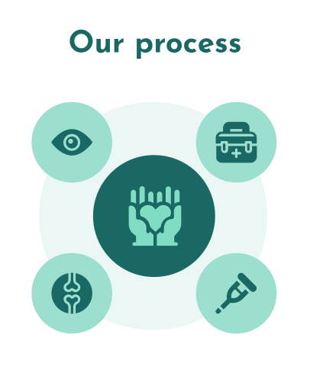
I. La construction d’une stratégie digitale

Slide 5
A. Définir sa stratégie digitale
La communication digitale offre une palette d’outils que l’on peut rassembler en 5 familles:
Les sites Web
L’email et par dérivé l’emailing
Les différentes formes d’achat d’espace publicitaire (bannière, billboard)
Le mobile
La présence sur des plateformes ‘user generated content’ comme les réseaux sociaux

Slide 6
B. Définir les objectifs
Il s’agit de définir des objectifs liés spécifiquement aux moyens numériques:
Moderniser l’image de marque
Communiquer sur les attributs d’image
Valoriser l’impact positif d’une action
Lancer un nouveau service
Créer une communauté

Slide 7
C. L’étude du parcours client
Sur le web, il s’agit de penser en termes d’usage et d’utilisateurs, ce que l’on appelle ‘user centric’ :
L’objectif est de proposer la bonne information au bon moment dans la forme la plus créative et la plus attirante
Le Marketing data driven : la donnée permet de mieux comprendre les attentes des clients qui sont hyper-connectés, hyper-exigents, hyper-impatients
Correspondre le contenu des plateformes digitales de la marque avec les attentes des consommateurs : simple visiteur, prospect

Slide 8

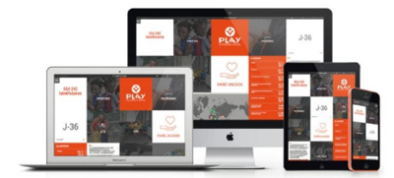
II. Les différents sites web

Slide 9
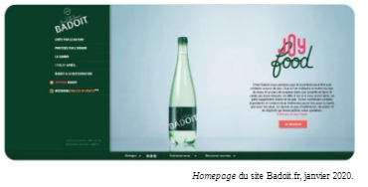
A. Le site de marque
Un site de marque correspond à un site permettant de faire la promotion d’un produit, d’une gamme ou d’un service en particulier afin de mettre ce dernier en valeur.
Il est fortement axé sur les caractéristiques du produit, les bénéfices de celui-ci .

Slide 10
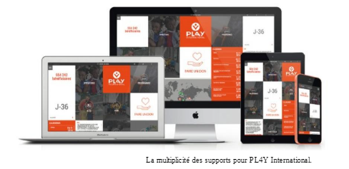
B. Le site mobile
Jusqu’à récemment, le site mobile était une entité à part du fait de la nécessité de développer des plateformes dédiées et adaptées aux contraintes des technologies mobiles.
Aujourd’hui, on parle de responsive design, c’est la nécessité de développer des plateformes Web dont l’affichage et la gestion du contenu sont compatibles avec tous les supports existants (ordinateur de bureau, ordinateur portable, téléphone portable, tablette.).

Slide 11
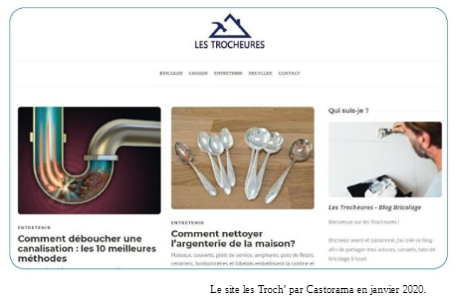
C. Le site communautaire
Un site communautaire est un espace créé par une organisation afin de permettre à des utilisateurs d’interagir, sur la base d’un intérêt commun.
L’organisation se met ainsi au service de ses clients en leur proposant des services et imite certains réseaux sociaux. C’est notamment le cas de Castorama et de son site les Trocheures qui met en contact des individus souhaitant se rendre mutuellement service pour divers travaux de bricolage.
Un bon moyen pour la marque de créer du trafic et de jouer un rôle de passeur utile.

Slide 12
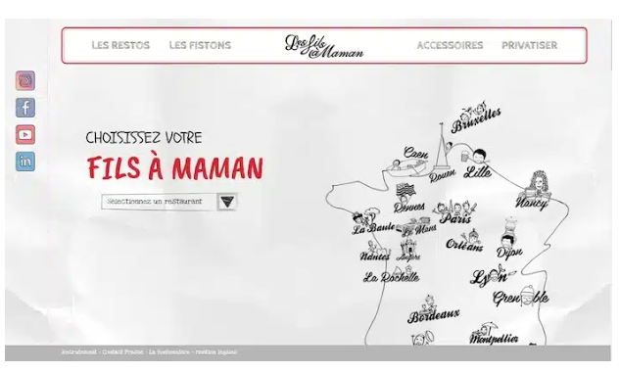
D. Le site vitrine
En moyenne, un site vitrine contient 3 à 6 pages qui présentent l’entreprise, son activité, ses valeurs, ses produits ou services. Un site vitrine réussi contient également des conseils et un accompagnement pour vos potentiels clients.
Il contient des informations sur votre entreprise : votre offre de valeur, vos réalisations et même des témoignages.

Slide 13
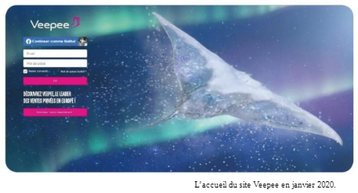
E. Le site marchand
Il s’agit des sites proposant des boutiques en ligne. Ce type de site n’est pas axé sur la communication Corporate mais sur la communication commerciale qui constitue un levier marchand.
Les sites marchands répondent, à l’instar des boutiques physiques , à des objectifs précis en termes de vente. L’efficacité du site en lui-même se perçoit notamment selon le taux de transformation: sur le nombre total de visiteurs, combien achètent en ligne ?

Slide 14
III. L’emailing

Slide 15
A. Présentation et stratégie
L’e-mail est un outil de communication puissant, s’il est bien utilisé. Une politique structurée d’e-mailing est une excellente technique de conquête ou de fidélisation de clients, tant par le biais d’une communication institutionnelle que dans une perspective commerciale plus offensive (relances et/ou offres promotionnelles effectuées par e-mail, etc.).
Exemple : Le site Web de Carrefour propose à ses clients un abonnement gratuit à 4 newsletters hebdomadaires. La première est centrée sur les bonnes affaires de la semaine (catalogue, promotions), la deuxième, plus globale, traite de l’actualité du groupe Carrefour, la troisième de celle des Carrefours Market et la quatrième des menus et recettes du moment
L’entreprise désireuse d’effectuer une campagne d’emailing vérifiera que les destinataires ont bien donné leur consentement à recevoir ce type de message.
C’est toute la différence entre un message commercial et un spam. Cette distinction faite par l’article 22 de la loi du 21 juin 2004, toujours en vigueur sur l’économie numérique et rendue obligatoire par le RGPD s’applique également aux messages reçus sous forme ou MMS

Slide 16
B. Vers une convergence des supports
Moyen de communication rapide, fiable et économique, le courrier électronique a quasi totalement supplanté les autres moyens de communication écrite. Il coexiste aujourd’hui avec les chats d’entreprise comme Slack, Teams, ou Skype Entreprise qui permettent d’éviter d’envoyer des e-mails sur des sujets du quotidien.
On peut envisager à l’avenir une connexion plus grande entre le papier et l’électronique avec les QR codes qui permettent, en flashant un tag sur un document papier, de renvoyer vers des informations complémentaires obtenues via son smartphone. Demain, le papier pourra contenir du son, voire de la vidéo et toute frontière entre le document papier et numérique s’atténuera alors.

Slide 17
IV. Les différents types de communication

Slide 18
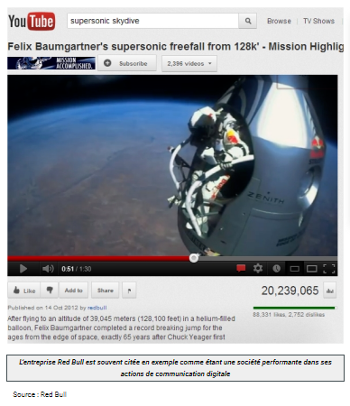
B. La communication online
La communication online : elle se réalise au travers des médias sociaux ainsi que sur les plateformes existantes sur Internet.
La communication online est créée à partir des plateformes en ligne, mais également grâce à la communication effectuée sur toutes les plateformes digitales existantes.
C’est une donnée ayant un lien avec la navigation des visiteurs sur un site web, ainsi que l’ensemble des données que l’on obtient à la suite d’une campagne d’ordre marketing (par exemple une campagne d’emailing).
Il est effectivement réalisable de pouvoir obtenir de très nombreuses données (qu’elles soient d’ordre démographique ou comportemental, par exemple) grâce à des sites web, des applications, ou des publicités.
Les données collectées permettront ainsi d’obtenir des informations essentielles et d’établir des plans de campagne beaucoup mieux ciblés, ce qui améliorera la stratégie de l’entreprise en termes de marketing.

Slide 19
B. La communication online
Chaque entreprise doit donc veiller à avoir un site web parfaitement structuré, optimisé, ergonomique et surtout visuellement attrayant pour les potentiels clients.
Il ne faut donc pas oublier d’adapter son site web à tous les supports existants (Mobile, tablette ou ordinateur) et surtout proposer une navigation fluide pour chaque utilisateur.
Il faut également faire attention au contenu créé, et suivre une ligne éditoriale claire et attractive pour l’utilisateur.
Optimiser le site web grâce au SEO permettra à l’entreprise d’être mieux référencée sur les différents moteurs de recherche existants. Et être mieux référencé permet une plus grande visibilité ainsi qu’un plus grand trafic sur le site web.

Slide 20
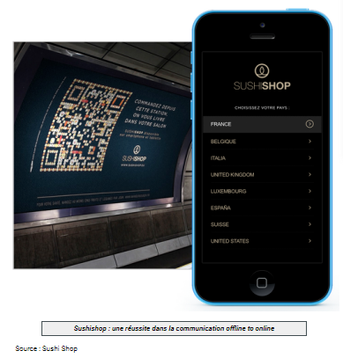
B. La communication offline
Lʼentreprise ne doit, une fois de plus, pas négliger lʼimportance de la communication offline, cʼest-à-dire la communication via des moyens plus traditionnels.
Bien que moins réputée de nos jours, ce type de communication a fait ses preuves et a montré son efficacité notamment auprès des personnes attachées à la présence physique des entreprises au-delà du digital.
Pour une communication offline efficace avec ses clients, une entreprise doit favoriser la diffusion des informations client lors de divers événements, comme des réunions de collaborateurs ou bien des événements conviviaux du type petit-déjeuner de travail.
Cette communication offline est tout aussi importante que la communication online puisquʼelle reflète lʼimage directe de lʼentreprise. Il est donc tout aussi important dʼen prendre soin et de ne pas la laisser de côté, aux dépens de la communication online.

Slide 21
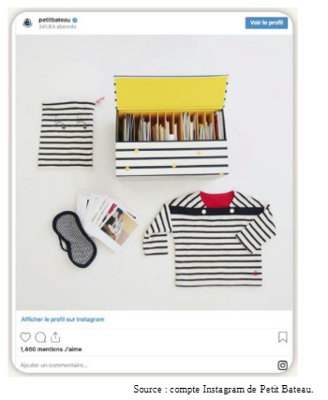
Case study Petit Bateau et la stratégie de l’engagement
La stratégie digitale a été conçue pour constituer une communauté
digitale plus forte, plus soudée et intéressée par le contenu de marque.
Pour créer de l’engagement chez ses consommateurs, Petit Bateau met
En œuvre:
l’animation quotidienne de son réseau grâce à des équipes qui
dialoguent en permanence avec les consommateurs(sur des
sujets de SAV notamment),et qui postent au moins une fois par
jour des photos et des vidéos pour faire réagir la communauté
L’organisation de jeux concours destinés aux mamans et leurs
Enfants (envoi de dessins,de photos thématisées en lien avec
l’image de marque Petit Bateau,etc.)
Des mises en scène sophistiquées des nouvelles collections
(sous forme de petites histoires ou autour de design stylisés)
L’invitation de la communauté à des ventes privées, ainsi que
l’envoi de bons plans et de promotions
La diffusion de vidéos exclusives sur YouTube présentant les
Nouvelles collections ,mais aussi des making-off des hootings,
Des tutos Do It Yourself à destination des enfants,etc
Piste de Réflexion :
→ Les contenus de communication doivent être pensés en fonction des âges. A chaque moment de la vie, selon les goûts et les usages. Comment intégrer une grille de lecture intergénérationnelle dans les campagnes ?

Slide 22
02
Marketing digital

Slide 23
I. Les marques face à la digitalisation du consommateur

Slide 24
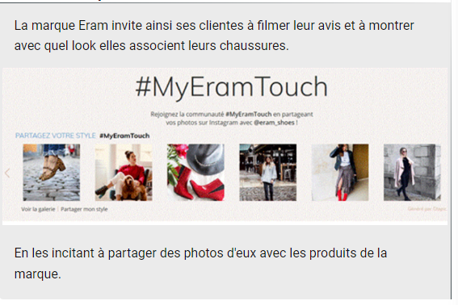
A. Le consommateur est devenu plus social
L'audience massive des réseaux sociaux :
45M d’utilisateurs chaque mois sur YouTube et Facebook
80% des internautes sont inscrits sur au moins 1 réseau social
Aujourd'hui sur internet, le contenu généré par les internautes est plus important que le contenu généré par les entreprises ou les marques
UGC (User generated content: contenu généré par les utilisateurs)
Les consommateurs sont des acteurs de la communication des marques, au vu de l’influence que ce contenu peut avoir sur les décisions d’achat, les marques incitent les consommateurs à générer du contenu à leur propos.

Slide 25
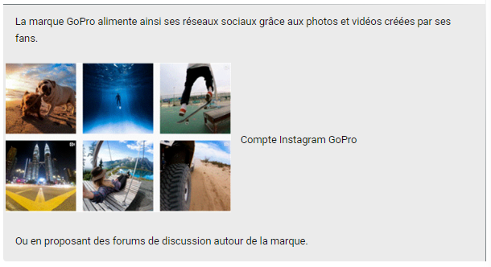
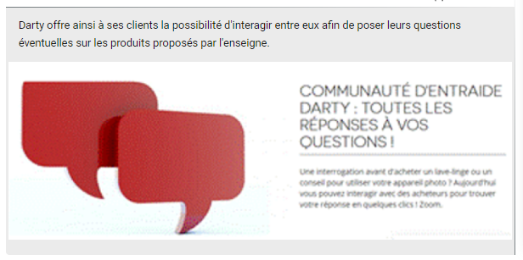
A. Le consommateur est devenu plus social

Slide 26
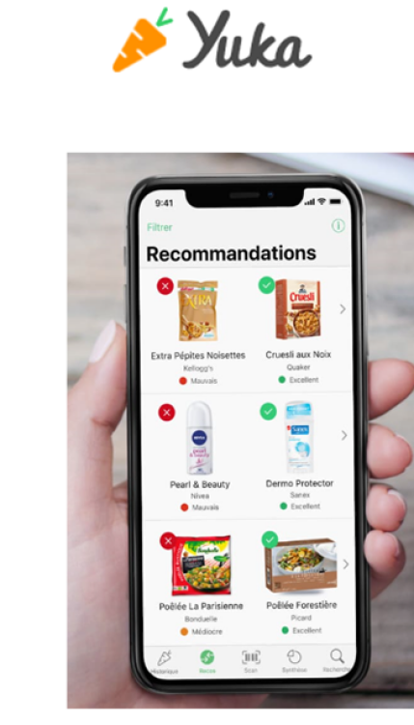
B. Storytelling en réponse aux exigences de sens et de transparence
Le consommateur a aujourd'hui accès à une information quasiment illimitée sur les marques, leurs processus de fabrication, leurs valeurs et engagements, les ingrédients qu'elles utilisent, etc.
Le consommateur prend également conscience qu'il peut agir sur les entreprises, à travers ses prises de paroles ou par ses choix de consommation. On parle ainsi aujourd'hui de consomm'acteur. De nombreux internautes ont ainsi appelé au boycott des marques de fast fashion (Zara, H&M, etc.) suite à l'effondrement du Rana Plaza, en 2013 au Bangladesh (lieu de production de plusieurs grandes marques internationales) qui a révélé les conditions de travail dangereuses auxquelles étaient soumis les employés.
De même, le succès de l'application YUKA a un impact direct sur de nombreuses marques. Cette application déchiffre les étiquettes de nombreux produits de consommation courante et promet, selon l'entreprise, de « visualiser les produits qui sont bons et ceux qu'il vaut mieux éviter ».

Slide 27
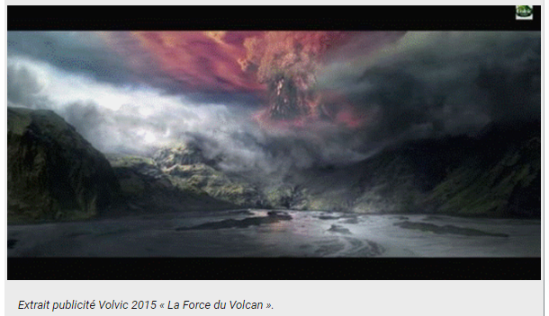
B. Storytelling en réponse aux exigences de sens et de transparence
Dans sa publicité de 2015 « La Force du Volcan », Volvic exprime dans une réalisation cinématographique impressionnante toute la richesse de son eau minérale, qui a « assisté à la création du monde et traversé les volcans pendant des millénaires » avant d'arriver dans la bouteille du consommateur. Volvic apparaît donc comme une eau aux bénéfices uniques et se différencie ainsi fortement de ses concurrents.

Slide 28
II. L’Inbound Marketing

Slide 29
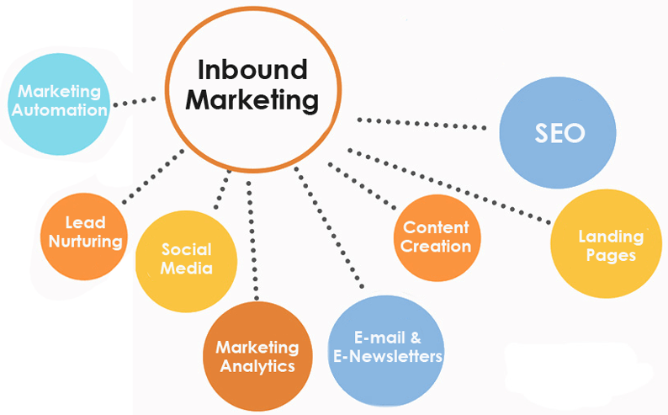
A. Leviers de l’Inbound Marketing
Inbound Marketing : ensemble de leviers dont la particularité est de laisser le consommateur venir à la marque plutôt que de lui envoyer de la publicité.
L'Inbound Marketing va placer le consommateur au cœur de sa réflexion pour se rendre désirable. L'objectif est de susciter l'attrait du consommateur pour la marque.
Il s'agit ainsi de l'amener à visiter les supports alimentés par la marque : site web, blog, réseaux sociaux.
Il faut développer du contenu de qualité, susceptible de répondre de manière pertinente aux attentes du consommateur. Cela s'appelle le Marketing de contenu (ou « content marketing »).

Slide 30
B. Content Marketing
Le content marketing est un ensemble de contenus produits par l'entreprise qui a pour objectifs de toucher une audience cible et d'acquérir ou fidéliser les clients.
Le content marketing consiste à développer l'influence de la marque en travaillant son expertise ainsi qu'en créant et entretenant une relation avec la cible. La marque va s'adresser aux besoins du client alors même qu'il n'en est qu'au stade de la recherche d'informations.
Il va donc falloir anticiper les besoins des consommateurs et créer des ressources de contenus qualitatifs et informatifs répondant à ces besoins.

Slide 31

C. Les Blogs
Un blog correspond à un site web (ou une page de site web) sur lequel une ou plusieurs personnes s'expriment de façon libre et régulière avec une structure de présentation chronologique (du plus récent au plus ancien)
À travers son blog, la marque peut rédiger des articles qualitatifs et intéressants pour la cible.
Il permet de valoriser l'expertise de l'entreprise, d'augmenter le trafic vers le site internet de la marque et d'améliorer son référencement naturel (c'est-à-dire de lui assurer une position satisfaisante dans la liste des résultats d'un moteur de recherche web suite à une requête correspondante)

Slide 32

D. Livres Blancs
Aussi appelés « livres blancs », il s'agit de documents ou guides pratiques consacrés à une thématique précise et offrant une réponse à une problématique des clients potentiels. C'est un outil très utilisé en BtoB qui permet de renforcer l'expertise perçue de la marque.

Slide 33
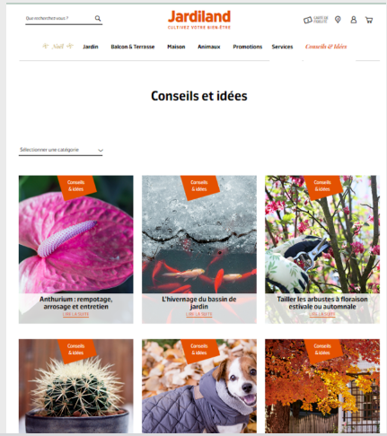
E. Eduquer le consommateur
Le premier axe de création de contenu est d'éduquer le consommateur en partageant avec lui les connaissances et l'expertise de la marque.
Il s'agit d'apparaître comme un partenaire crédible et utile en fournissant au consommateur des informations pertinentes.
L'enseigne Jardiland propose sur son site internet une rubrique « conseils et idées » liés à l'univers du jardinage, afin de renseigner et accompagner tous les jardiniers amateurs qui se poseraient des questions sur la meilleure façon de prendre soin de leur jardin.

Slide 34

F. Divertir le consommateur
Divertir le consommateur pour devenir un partenaire engageant, proche et irremplaçable. L'exemple d'Oasis, créateur de contenu divertissant et sans cesse renouvelé, montre que l'humour est une arme efficace pour générer l'attention des consommateurs, créer du lien et de la préférence de marque..

Slide 35
III. Marketing viral

Slide 36
A. Marketing viral : Définition
Le marketing viral, aussi appelé buzz marketing, consiste en la création de messages divertissants ou informatifs destinés à circuler de manière exponentielle pour faire parler de la marque
Avec le marketing viral, la marque cherche à médiatiser une action pour que certaines populations (journalistes, leaders d'opinion, individus) en parlent, la commentent et la transmettent

Slide 37
B. Marketing viral : Fonctionnement
Pour développer une campagne virale efficace, il faut travailler plusieurs points :
Définir la cible à atteindre : ses attentes et préoccupations, ses centres d'intérêt.
Définir le message : son contenu ainsi que sa forme (texte, image ou vidéo). Le message doit être attractif et qualitatif pour la cible, utiliser l’émotion. La plupart des réussites en marketing viral sont le fait de marques qui ont osé des voies inhabituelles et plus créatives.
Choisir le vecteur : cela revient à identifier quels sites, blogs, influenceurs ou individus seront les mieux à même d'assurer la propagation du message. Ce sont à eux que le message sera destiné en premier. Le développement et l'influence des réseaux sociaux ont permis la démultiplication du marketing viral.

Slide 38

C. Développer la notoriété de la marque
Le marketing viral peut permettre aux marques de développer leur notoriété ou de faire connaître l'existence d'un nouveau produit ou service.
L'office du tourisme de l'État australien du Queensland souhaitant développer la notoriété de sa destination à travers le monde a lancé en 2009 un appel à candidature pour le « meilleur job du monde » : devenir gardien d'une île paradisiaque, rémunéré, pendant 6 mois.
Cette action a été relayée de manière massive, générant plus de 30 000 candidatures et a permis de mettre la lumière sur cette région touristique.

Slide 39

D. Travailler l’image de la marque
Le marketing viral peut permettre aux marques de travailler leur image en donnant vie de manière concrète à leur positionnement ou à leurs valeurs.
À travers le lancement de sa Campagne pour toutes les Beautés, la marque Dove vise à se différencier de ses concurrents en proposant une vision de la beauté plus « réelle » et proche des femmes, ainsi qu'à créer davantage d'émotion, de proximité et de lien avec ses consommatrices.
La marque développe ainsi régulièrement des vidéos, destinées à générer des prises de conscience sur l'impact que les stéréotypes imposés par certaines marques peuvent avoir sur notre estime de soi.

Slide 40
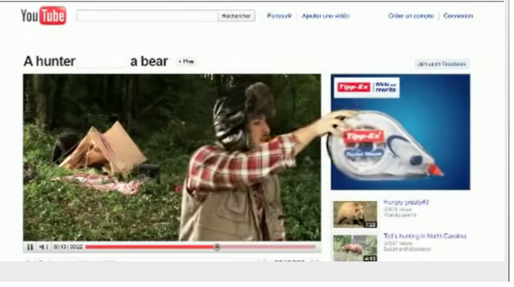
E. Travailler l’image de la marque
Certaines marques, dont la notoriété est bonne, peuvent utiliser le marketing viral pour rappeler leur existence et leur bénéfice aux consommateurs ainsi que pour créer un lien de proximité avec eux.
La marque de correcteurs Tipp-Ex a ainsi développé une campagne virale grâce à une vidéo YouTube interactive qui permettait à l'internaute d'effacer et de modifier le titre de la vidéo et ainsi son scénario.
On pouvait ainsi notamment décider, non pas de « tuer l'ours » (proposition initiale), mais de l'embrasser ou jouer au football ou danser avec lui, la fin de la vidéo s'ajustant automatiquement à notre choix.

Slide 41

Case study Always – ‘Comme une fille’ 2014
PISTE DE RÉFLEXION :
Trouvez une campagne virale et impactante. Quels sont les moyens permettant, en amont, de maîtriser sa communication virale, surtout lorsque la viralité passe par des vidéos postées sur YouTube et dont on sait qu’elles seront vues, parfois des millions de fois ?
Ce fut l’une des annonces les plus populaires du Super Bowl de 2014.
Cette publicité mettait en scène une expérience très simple : on demandait à un groupe de personnes, âgées de 5 à 20ans, de courir, lancer un objet ou se battre « comme le ferait une fille ».
Lorsqu’on leur demandait de passer à l’action, les enfants âgés de plus de 13 ans, garçons comme filles, enchaînaient les stéréotypes inculqués par la société. Ils couraient de manière ridicule, lançaient l’objet sans force ni conviction et luttaient en se tirant les cheveux.
En revanche, les mêmes questions posées à des enfants de moins de 10 ans donnaient un résultat tout à fait différent. Les petites filles, encore ignorantes des connotations négatives associées à l’expression « comme une fille », couraient avec détermination, lançaient avec envie et se défendaient avec conviction. La campagne a été vue plus de 60 millions de fois sur YouTube.

Slide 42
03
Réseaux sociaux

Slide 43
I. Les réseaux sociaux leader en France

Slide 44

A. Les Leaders
52M
Users
31M
Users
40M Users
28M
Users
22M
Users
12,5M
Users
10,5M
Users
9,5M
Users
If you want to modify this graph, click on it, follow the link, change the data and replace it

Slide 45

B. Les Leaders : opportunités shopping
47%
46%
33%
32%
21%
10%
If you want to modify this graph, click on it, follow the link, change the data and replace it

Slide 46
C. Quelques chiffres
Voici les 10 principaux chiffres à retenir de l’édition d’octobre 2022 :
7,99 milliards d’êtres humains dans le monde et la population mondiale devrait atteindre 8 milliards de personnes d’ici le 15 novembre 2022,
5,07 milliards d’internautes dans le monde, soit 63,5 % de la population mondiale,
171 millions de nouveaux internautes sur les 12 derniers mois (+ 3,5 %),
5,48 milliards de mobinautes, soit 68,6 % de la population mondiale,
4,74 milliards de socionautes, soit 59,3 % de la population,
190 millions de nouveaux utilisateurs des réseaux sociaux au cours des 12 derniers mois (+ 4,2 %),
96,1 % des internautes utilisent leur mobile pour surfer sur le web (+ 0,3 %),
6 h 37 en moyenne passées sur Internet par jour (en recul de 20 minutes),
2 h 28 en moyenne passées sur les réseaux sociaux par jour (+ 1 minute),
7,2 plateformes en moyenne utilisées par les socionautes chaque mois.
Sources : Hootsuite et We Are Social 2022

Slide 47
II. Forces et faiblesses des réseaux sociaux

Slide 48
A. Quelques chiffres
Quelques chiffres pour mieux comprendre la situation :
+ de 80 % des consommateurs passent en revue au moins une fois par semaine ce qui se dit sur une marque avant d’acheter un produit.
Les budgets marketing digital vont augmenter les 12 prochains mois aussi bien dans la publicité sociale, la vidéo en ligne que dans l’engagement social.
74 % des 16-24 ans déclarent ne plus pouvoir se passer de leur smartphone.
90 % des données qui ont été créées les deux dernières années l’ont été grâce au social media.
25 % des télespectateurs américains déclarent être plus au courant des programmes TV grâce aux réseaux sociaux.
À l’inverse :
50 % des cadres supérieurs ne sont pas convaincus par les médias sociaux,
Seul 1,14 % du trafic e-commerce provient des réseaux sociaux,
85 % des entreprises ne relient pas leurs activités sur le social media ni leurs résultats,
L’emailing domine toujours face aux réseaux sociaux en termes de conversion,
Pour les responsables marketing, la mise en place de programmes liés aux social media arrive seulement en 6ème position derrière l’amélioration des process et le mobile.
Source : B2B MARKETERS

Slide 49
B. Points forts et points faibles des leaders
➕ Audience.
➕ Incontournable pour les entreprises en BtoC.
➖ La portée organique (nombre de personnes pour lesquelles une publication d'une page s'est affichée sur leur écran) est en baisse.
➖ Peu adapté aux PME en BtB.
➕ Adapté aux entreprises en BtoC et en BtoB.
➕ Excellent outil de veille (grâce aux hashtags il est facile de surveiller ce qui se dit sur votre entreprise et ses concurrents).
➖ Faible audience mondiale et nationale comparée à celle de Facebook.
➖ Courte durée de vie d'un Tweet (18 min.).
➕ Adapté aux entreprises en BtoC.
➕ En France, c'est le réseau préféré des influenceurs.
➕ L'engagement (like, partage et commentaires) est 60 fois plus élevé que sur Facebook.
➖ Ne convient pas aux entreprises qui n'ont pas déjà un début d’identité visuelle.
If you want to modify this graph, click on it, follow the link, change the data and replace it

Slide 50
B. Points forts et points faibles des leaders
➕ Adapté aux entreprises en BtoB et BtoC
(démonstrations de produits, avis des clients, entretiens avec des experts du même secteur d'activité, etc.)
➕ Les vidéos de YouTube sont particulièrement bien référencées par Google.
➖ L'entreprise doit disposer de ressources suffisantes pour concevoir des vidéos professionnelles.
➕ Facilité d'utilisation.
➕ Adapté aux entreprises en BtoC.
➕ Taux d'ouverture des messages élevé (+ 70 %).
➕ Whats App Business.
➖ Tous les particuliers ne souhaitent pas communiquer leur numéro de téléphone aux entreprises.
➖ L'entreprise doit disposer de ressources suffisantes pour gérer la relation client sur WhatsApp Business.
➕ Indispensable pour les entreprises en BtoB.
➖ Le CPC (Coût Par Clic) moyen des publicités est assez élevé (5,26 $ en 2018).
If you want to modify this graph, click on it, follow the link, change the data and replace it

Slide 51
III. Réseaux sociaux et stratégie digitale

Slide 52
A. Objectifs de la stratégie digitale
Dresser un état des lieux de la situation, conduire une analyse SWOT (évaluation des forces, faiblesses, opportunités et menaces internes et externes à l'entreprise)
Utiliser la méthode S.M.A.R.T (bien vérifier qu'un objectif est Spécifique, Mesurable, Atteignable, Réaliste et Temporel).
Créer un ou plusieurs Persona Marketing / Buyer persona (représentation fictionnelle qui se voit assigner une série d'attributs. Ces mêmes attributs expriment les caractéristiques de l'audience cible
Une stratégie digitale a généralement 4 objectifs :
Objectif de notoriété
Objectif d'accroissement du chiffre d'affaires (croissance des ventes)
Objectif de fidélisation
Objectif qui vise à améliorer la relation client
Les réseaux sociaux dans la stratégie digitale :Les réseaux sociaux ne constituent pas le seul canal de marketing digital à être utilisé pour atteindre les 4 objectifs précédemment cités.
L'email marketing,
Le SEO (référencement naturel ou optimisation pour les moteurs de recherche),
Le SEA (référencement payant ou publicité sur les moteurs de recherche),
Le marketing de contenu

Slide 53
B. Objectifs de notoriété
La sélection de la bonne plateforme est un préalable avant d'engager des actions qui permettent d'augmenter la notoriété de la marque/entreprise.
Puis il faut mettre en place d'un calendrier éditorial pour organiser le contenu
La durée de vie (efficacité) des publications n'est pas la même sur toutes les plateformes :
Facebook : 5 heures
Twitter : 18 minutes
Instagram : 21 heures
YouTube : 20 jours
LinkedIn : 1 jour
Le recours à la publicité (Facebook Ads, Twitter Ads et autres) permet de rallonger la durée de vie des contenus publiés.
Pour ce qui est des formats :
Pages Facebook : les vidéos publiées sur des pages Facebook génèrent désormais 16 % d'engagement de plus que les images.
Instagram : il est conseillé de privilégier les images à tout autre format.
Twitter : images fixes ou animées (GIF) et vidéos sont adaptées à Twitter avec une limite de 280 caractères pour le texte (mais pour obtenir le plus d'engagement, il est conseillé de ne pas tweeter des messages de plus de 100 caractères).
LinkedIn : la longueur conseillée d'un article est comprise entre 1 900 et 2 000 mots (durée moyenne des vidéos : 30 secondes).
YouTube : les vidéos de 30 à 60 secondes servent correctement un objectif de notoriété (si le produit présente des caractéristiques complexes, une vidéo de plus de 90 secondes peut être utilisée).

Slide 54
C. Objectifs de fidélisation
Acquérir un client coûte plus cher que le fidéliser, donc pour certaines entreprises, l'amélioration de la fidélisation fait partie des objectifs prioritaires.
Par le renforcement de l'engagement, des interactions, par la valorisation des avis clients. La mise en place de jeux-concours répond également à cet objectif.
Dans l'entonnoir de conversion de l'inbound marketing, la fidélisation du client sur les réseaux sociaux vise à le transformer en ambassadeur de la marque et de ses produits. En recommandant un produit/une marque (citation du produit, mention du produit, utilisation des hashtags, retweet, etc.), un client devenu ambassadeur attire de nouveaux prospects destinés à être « convertis » en clients.
Indicateurs de fidélisation à suivre :
Nombre d'interactions (partages, retweets, likes en font partie),
Nombre de commentaires,
Mentions de la marque (c'est un indicateur commun aux objectifs de notoriété et de fidélisation),
Croissance du taux d'engagement des publications (formule du taux d'engagement d'une publication : utilisateurs engagés / portée x 100)

Slide 55
D. Objectifs de relation client
Certaines pages Facebook de grandes marques sont d'ailleurs uniquement conçues pour l’assistance, le conseil, le SAV.
Sur Twitter, elles disposent de comptes dédiés faciles à identifier.
WhatsApp Business est parfaitement adapté à la relation client si l'entreprise dispose de ressources suffisantes pour gérer dans des délais courts les requêtes clients qui lui parviennent.
La marque doit veiller à créer des directives propres à la plateforme sélectionnée. Ces directives définissent le ton utilisé dans les réponses aux clients, le délai de réponse, les FAQ - Foire aux questions (questions fréquemment posées), notamment.
Mais intégrer les réseaux sociaux dans la gestion de la relation client n'est pas sans risque : absence de réponse, temps de réponse trop long ou mauvaise réponse peuvent conduire à des commentaires négatifs et dans certains cas au « bad buzz » (phénomène de bouche à oreille négatif qui se déroule sur Internet et en particulier sur les réseaux sociaux.).
L'utilisation d'outils de veille (par exemple Mention) est recommandée pour suivre les conversations de clients relatives à la marque.
Les indicateurs à suivre
Taux de réponse
Délai de réponse
Mentions

Slide 56
IV. Community Management

Slide 57
A. Définition du Community Management
Le community management est tout simplement l’action d’animer une audience, une communauté sur les réseaux sociaux.
La personne chargée du community management d’une marque par exemple a pour principales missions de communiquer avec l’audience de la marque, d’attirer chaque jour de nouveaux abonnés et d’échanger avec eux afin de générer un engagement fort.
Pour l’année 2021, 4,5 milliards d’utilisateurs sont actifs sur les réseaux sociaux dans le monde entier correspondant à une évolution de + 13 % par rapport à l’année passée.
Les réseaux sociaux font aujourd’hui partie intégrante de notre quotidien tant au niveau de nos loisirs qu’au niveau professionnel.
ll s’agit donc d’un média où il est important d’avoir sa place pour une entreprise ou une marque afin de gagner en visibilité et notoriété

Slide 58
B. L’augmentation de votre notoriété et de votre visibilité
Les bases du community management regroupent l’essence même d’une démarche de communication ciblée et porteuse d’améliorations.
En jouant de votre présence sur les réseaux sociaux quotidiennement, en proposant à vos abonnés des contenus pertinents leur apportant des informations fiables, vous allez incontestablement donner un élan à votre notoriété.
Les internautes préfèrent toujours se diriger vers un compte apportant des réponses à leurs interrogations ou alors leur fournissant des données sérieuses et vérifiées.
Un abonné satisfait aura toujours tendance à partager vos informations sur son propre compte et donnera donc accès à vos contenus à toute sa liste d’abonnés.

Slide 59
C. La valorisation de votre crédibilité
Qui dit augmentation de votre visibilité par votre notoriété dit forcément augmentation de votre crédibilité.
Publier du contenu qualitatif afin de séduire une audience ciblée est votre meilleur allié pour renforcer votre crédibilité aux yeux du public.
Si votre thématique est très ciblée, les internautes consultant votre compte s’attendent à y trouver du contenu vérifié et vous font confiance.
Il est alors important de toujours bien vérifier les informations données afin de ne pas faire l’objet d’un post flop. Ce qui peut effectivement arriver, mais des données erronées ne doivent pas en être responsables.
Mettre en place une régularité dans vos publications renforce considérablement votre légitimité aux yeux des internautes.

Slide 60
D. La gestion de sa e-reputation
Enfin, un des objectifs du community management en entreprise est aussi de pouvoir être en veille constante sur votre e-réputation.
En effet, les réseaux sociaux permettent de partager des informations très rapidement aussi bien des informations positives, négatives ainsi que des commentaires.
Le community management permet ainsi de réaliser une surveillance sur l'état du compte suivant le réseau social choisi, d'observer le comportement et les avis de ses abonnés en étudiant leurs commentaires et de prendre en compte leurs retours en messages privés.
Ainsi, vous allez être capable d'assurer un suivi constant des éventuels retours négatifs et pouvoir agir en conséquence. Ensuite, au niveau du marketing, le community management comprend également de nombreux objectifs.

Slide 61
E. L’acquisition de nouveaux clients
En pratiquant le community management au sein de votre entreprise, vous allez pouvoir attirer l'attention de nouveaux clients.
En effet, en optimisant de manière adaptée vos réseaux sociaux, en partageant à votre communauté un contenu de qualité et en interagissant régulièrement avec elle, vous allez créer un lien fort. Ce lien va vous permettre de pouvoir transformer vos prospects en clients.
En contactant les prospects les plus enclins à passer un achat, vous allez pouvoir adapter vos offres et leur proposer des produits ou services personnalisés.

Slide 62
04
E-reputation et image de marque

Slide 63
I. Importance de l’image sur les réseaux sociaux

Slide 64
A. Les réseaux sociaux d’image les plus connus :
C’est un réseau social d'image et conversationnel.
Depuis le boom d'Instagram, il a voulu, lui aussi, instaurer l'utilisation des filtres.
Les images se classent par album et de l'interaction est créée (des partages, des commentaires).
C’est également un réseau social consacré à l'image.
Il permet aux utilisateurs de partager et d'épingler des photos en les classant par centre d'intérêt sur des tableaux virtuels.
Chacun de ces utilisateurs possède un profil avec plusieurs tableaux auxquels les internautes peuvent s'abonner.
C’est une application mobile qui permet aux utilisateurs de partager des images en changeant leur apparence grâce à des filtres.
Ce réseau social est lié à d'autres réseaux sociaux comme Facebook, Tumblr, Twitter et Flickr afin d'augmenter la visibilité du contenu partagé.
C’est une application mobile qui permet de partager des photos et des vidéos à des destinataires choisis.
La particularité de cette application est le fait que les médias envoyés s'autodétruisent au bout d'une période décidée par l'expéditeur.
If you want to modify this graph, click on it, follow the link, change the data and replace it

Slide 65
A. Les intérêts de l’image
Nous pouvons constater sur les réseaux sociaux que l'image génère un engagement plus important auprès des personnes et / ou d'une communauté comparée à un contenu textuel (ou encore un lien).
L'image est un support de communication universel, compréhensible par tous, à travers les continents, quelle que soit la langue parlée par celui qui la regarde. L'image est aussi capable de s'adapter à tous les supports faisant intervenir notre sens visuel. Les images, les photos ou même les schémas ont un rôle bien plus important que seulement décoratif.
Une image suscite de l'émotion, de l'intérêt, elle attire le regard et facilite la compréhension, en complément des messages textuels. Le texte demande plus de temps de compréhension alors que notre cerveau percute directement une image. Les longs textes ennuient. Il est donc préférable de mettre en avant dans votre communication une image accompagnée d’une ou deux phrases. Vous serez sûr de capter l’attention de votre cible.
De plus, l'image représente le contenu le plus engageant sur les réseaux sociaux. Avec le caractère davantage visuel de l’information, nous assistons à l’essor d’un nouveau genre de document : l’infographie.
L’infographie est une présentation visuelle d’un ensemble de données autour d’un concept. C’est une image contenant des graphiques, pictogrammes, textes et statistiques sur les informations clefs de votre entreprise. Plus visuelle et condensée, l’information est facilement assimilée par le lecteur. De plus en plus d’entreprises font appel à des studios d’infographie pour réaliser leurs illustrations en 3D.

Slide 66
B. Les buts de la communication par l’image
Le but premier de communiquer par image est de se faire comprendre dans le monde entier.
Ensuite, la communication par image permet d’expliquer certaines choses aux utilisateurs. Les schémas sont l’exemple parfait.
Les images peuvent aussi être informatives, faire de la prévention en utilisant des images pour attirer les plus jeunes. Comme on l’a vu, les images restent plus gravées dans nos mémoires que de longs textes ennuyeux.
Néanmoins, cela ne signifie pas que la communication par image n’a pas également un but lucratif. Bien au contraire, elle prend énormément de place dans le marketing, dans l'e-commerce, dans les entreprises etc.
Elle convainc les utilisateurs, les consommateurs. Parfois nous n’avons pas envie d’acheter un objet, et pourtant, dès qu’on le voit sur les réseaux sociaux, l’envie de l’acheter se déclenche car l’image est convaincante. Elle motive les consommateurs à l’achat et à la consommation.

Slide 67
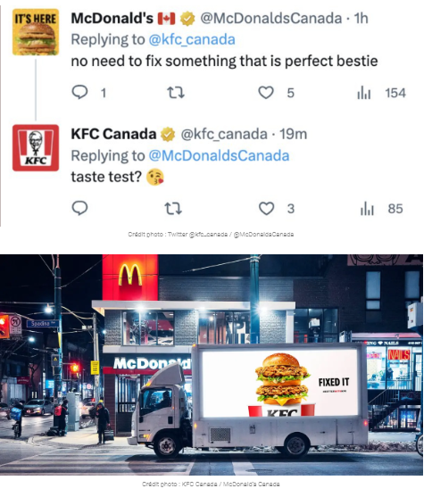
B. Les buts de la communication par l’image

Slide 68
C. Pourquoi l’image est importante sur les reseaux sociaux
L'image est très importante car au premier abord elle attire les utilisateurs, elle s'ancre dans nos mémoires et elle permet de transmettre certaines émotions.
Pour un utilisateur professionnel, une bonne image est primordiale pour assurer sa réputation. C'est pour cela que l’e-réputation est capitale sur les réseaux d'image.
L’importance de l’image pour les entreprises se fait de plus en plus sentir car elle est devenue le vecteur d’émotions le plus puissant pour sensibiliser et faire réagir le consommateur.
L’utiliser permet de mettre en avant son expertise, ses produits et ses services de manière efficace et sur différents supports.
L’utilisation de visuels doit donc être au cœur de toutes les stratégies d’entreprise. L’image est le moyen de communication avantageux pour se faire connaître et créer un lien avec le consommateur.

Slide 69
II. Les enjeux de l’e-reputation

Slide 70
A. L’identité numérique
L’identité numérique est l’ensemble des traces numériques qu’une personne ou une collectivité laisse sur Internet. Toutes ces informations, laissées au fil des navigations, sont collectées par les moteurs de recherche, comme Google, et sont rendues publiques.
Une identité numérique peut être constituée par un pseudo, un nom, des images, des vidéos, des adresses IP, des favoris, des commentaires etc.
Cette identité sur internet a donc une influence sur l’e-réputation, sur la façon dont les internautes perçoivent une personne.
En résumé, l’identité numérique est l’image que vous renvoyez sur internet, votre image virtuelle, dématérialisée.
Cette identité virtuelle se crée par le biais des réseaux sociaux, comme Facebook ou Twitter, ou des publications sur un blog.
Les sites web de tous les genres construisent également notre identité, grâce à laquelle vous pouvez donc être connu et avoir une présence en ligne. Mais ces données, qui se retrouvent à la portée de tous, constituent un risque permanent pour les utilisateurs et pour la protection de leur vie privée.
Aujourd’hui, les informations inscrites sur Internet sont très difficiles à effacer. C’est pour cette raison qu’il est préférable de bien réfléchir avant de laisser une trace numérique afin d’éviter toutes les conséquences négatives d’une mauvaise e-réputation.
Cependant la CNIL, la Commission Nationale de l’Informatique et des Libertés a été créée pour assurer la protection des données personnelles. La commission veille à ce qu’Internet ne porte pas atteinte à la vie privée des utilisateurs.

Slide 71
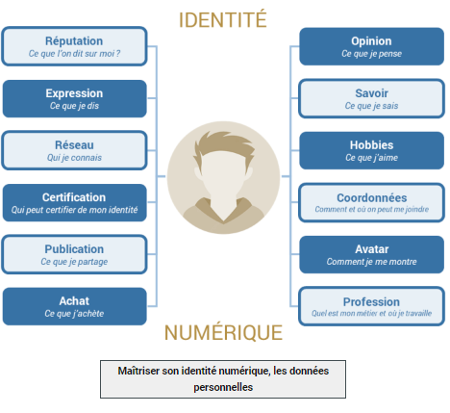
A. L’identité numérique

Slide 72
B. Comment maîtriser sa E-réputation
Il est nécessaire de surveiller sa e-réputation en permanence sur le web pour être en mesure de réagir le plus vite possible.
Il est important d’être en surveillance permanente et d’être en mesure de savoir ce que l’on pense de vous, en vous mettant à la place d’un internaute recherchant des informations vous concernant.
Pour maîtriser sa e-réputation, vous pouvez adopter plusieurs techniques.
Effectuer un travail de veille : il s'agit dans un premier temps de contrôler ce que l'on dit sur l'organisation, d'effectuer une cartographie de la présence de l'organisation en ligne, d'évaluer sa réputation, de savoir qui parle en son nom. Surveiller son identité numérique s'inscrit dans une démarche de veille stratégique qui nécessite de dresser une liste des sites sources à surveiller, d'avoir recours à des alertes (Google Alerte par exemple).
Contrôler l'image de l'organisation sur des supports appropriés sur les actions de l'organisation et soigner ses relations en ligne. Il faut donc organiser sa présence en ligne (sur les blogs, les forums, les réseaux sociaux), répondre aux questions, remarques des internautes, mais aussi communiquer, animer et engager.

Slide 73
III. Les styles de communication

Slide 74
A. Communication interne
Ces communications proviennent généralement de la direction ou des supérieurs.
Elles ont pour but d’informer les publics internes au sujet de nouvelles comme les nominations, l’orientation stratégique, les résultats financiers et donner l’heure juste sur de nouveaux processus et des changements au sein de l’entreprise.
La communication interne s’effectue via divers canaux : courriels, réunions, mémo et message vidéo de la direction, Intranet, politiques et documents émanant des ressources humaines, ainsi que les événements internes, pour ne mentionner que quelques exemples.
Primordiale, peu importe la taille de la compagnie, la communication interne favorise la marque employeur tout en renforçant la confiance et la cohésion des équipes au sein de l’établissement. Une bonne communication interne contribue au rayonnement de l’entreprise en la positionnant comme un employeur de choix.

Slide 75
B. Communication externe
À l’inverse, la communication externe se veut publique et rejoint ainsi d’autres groupes de personnes par le biais de divers moyens : réseaux sociaux, site Web, événements publics, infolettres externes, communiqués de presse et présentations aux médias, etc.
Par conséquent, la communication externe est utilisée pour affirmer l’image de marque d’une entreprise ou augmenter sa notoriété, pour diffuser un message auprès des publics cibles ou encore pour susciter l’intérêt d’une nouvelle clientèle et augmenter sa visibilité auprès de publics potentiels.

Slide 76
C. La communication en B2C
Le B2C, acronyme de Business to Consumer fait référence aux activités commerciales choisies pour atteindre les consommateurs, et par extension, à la communication de l’entreprise vers le client.
On parle alors du marketing orienté vers le client et ce type de communication s’adresse à des acheteurs individuels. Dans ce cas-ci, on s’attend à ce que la compagnie informe les clients des avantages de son produit ou de ses services.

Slide 77
D. La communication en B2B
À l’opposé, le B2B provient de l’anglais Business to Business et fait référence aux pratiques mises en place par les entreprises dont la clientèle est composée d’autres entreprises ou de professionnels et clients d’affaires.
Il s’agit de l’offre de produits et services ainsi que les communications qui en découlent entre une compagnie et sa clientèle d’affaires. Pensons notamment aux partenariats, contrats, services-conseils, partages d’informations pertinentes telles que les données, chiffres et budgets concernant une ou plusieurs sections de l’entreprise qui vend son produit ou ses services.
Dans ce cas-ci, la compagnie qui reçoit les services s’attend à connaître ce qui lui fera économiser du temps et de l’argent ou même des ressources (humaines, matérielles, informatiques, etc.).

Slide 78
D. La communication Marketing
Les communications et le marketing peuvent se joindre afin de former un tout cohérent. On appelle alors cette pratique la communication marketing.
La communication marketing renvoie aux méthodes utilisées par les entreprises qui souhaitent persuader les consommateurs d’acheter leurs produits ou leurs services. Toutes les activités promotionnelles déployées à cette fin font partie de la communication marketing.
Parmi les approches employées, on a notamment recours à la publicité (dans les médias ou par le biais de liens commandités), mais il ne s’agit pas de la seule façon d’attirer l’attention des consommateurs et de les convaincre.
Il y a également la promotion des ventes, les événements, le marketing interactif (qui s’appuie sur une communication bidirectionnelle entre une marque et son public cible), les relations publiques, le marketing direct ciblant un groupe donné d’individus, le marketing bouche-à-oreille (via le partage de contenu sur les réseaux sociaux), et ainsi de suite.

Slide 79
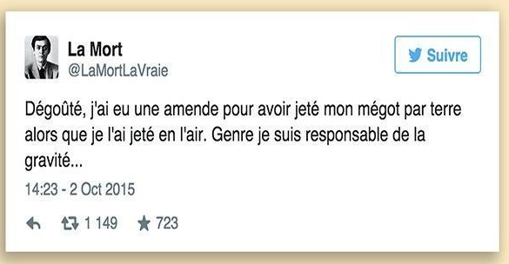
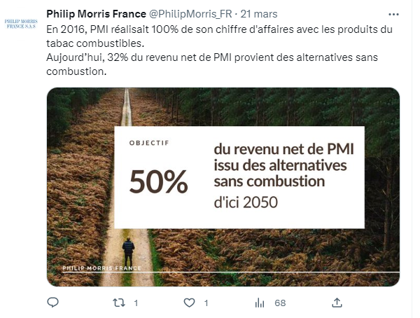
E. Posture professionnelle
On ne publie pas de la même manière sur des plateformes web du contenu pour le compte d’une entreprise que pour un compte personnel
Il s’agit d’adopter une posture professionnelle ainsi qu’un langage adapté à votre cœur de cible

Slide 80

Comptes LinkedIn à suivre

Slide 81

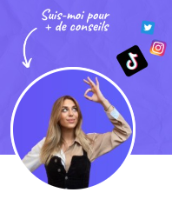
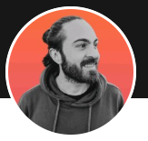

COMMUNICATION
Tiffany Bondis
Iryna Desmarchelier
Jacob Pegs
Valentine Sauda

Slide 82




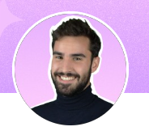
MARKETING
Onur KARAPINAR
Etienne Garcia 🌀 Roads
Danilo (Mura) Duchesnes
Benoît Dubos
Victor Montaucet 🪐

